Slide 1
“五子连珠”
项目介绍
1953871
邓 泉

Slide 2
五子连珠
01.
整体设计思路
02.
功能介绍
CONTENTS
03.
模块体系结构设计
04.
技术细节

Slide 3
整体设计思路
01
PART.

Slide 4
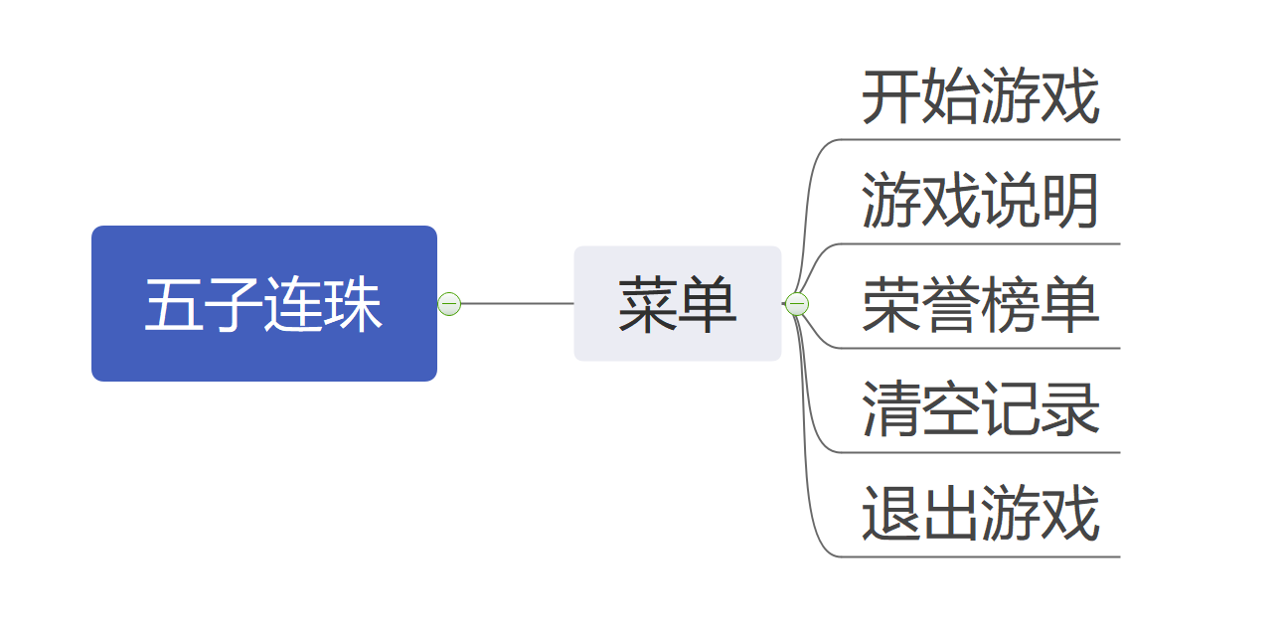

为用户提供菜单界面，显示五大板块（开始游戏，游戏说明，荣誉榜单，清空记录，退出程序），用户通过输入可自行选择其中一个，完成所选板块的所有流程后按任意键回到上一级——菜单。

Slide 5
构建Chessboard_Manager类，封装功能函数，成员属性设定棋子，棋盘，得分，记录，以及成员函数实现所需的临时属性。创建Chessboard_cell类，表示棋盘上一个单元格的位置，包含在Chessboard_Manager类的头文件中。
main函数中实例化一个Chessboard_Manager类的对象，用switch语句根据用户输入匹配case标签，每个分支下调用成员函数实现相应功能。

Slide 6
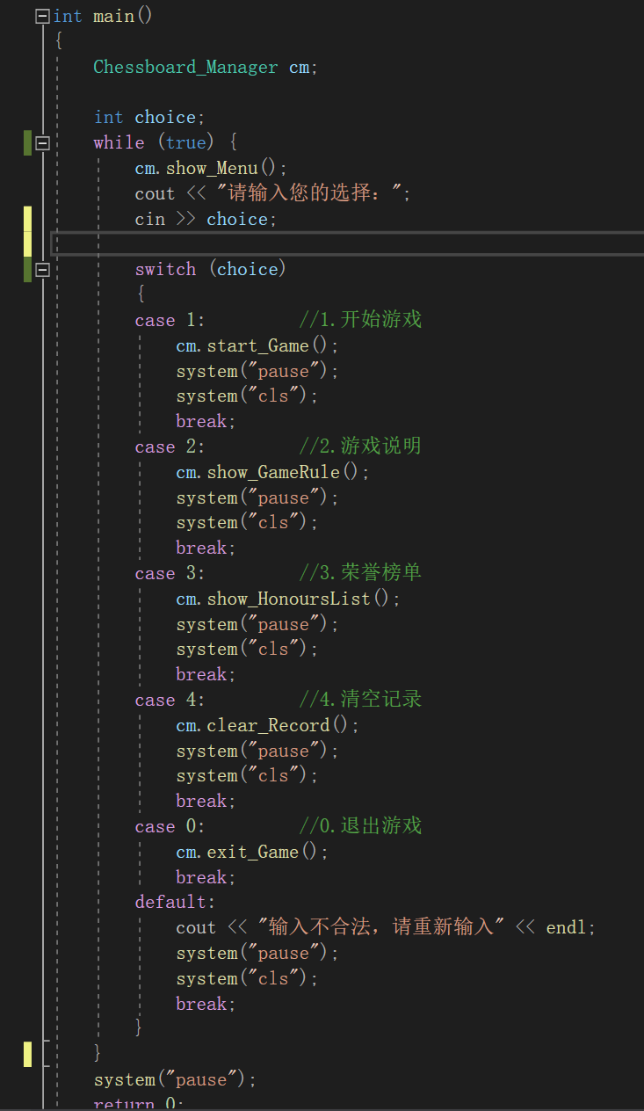
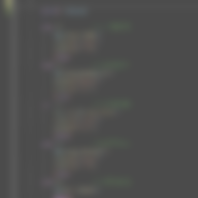
main函数

Slide 7
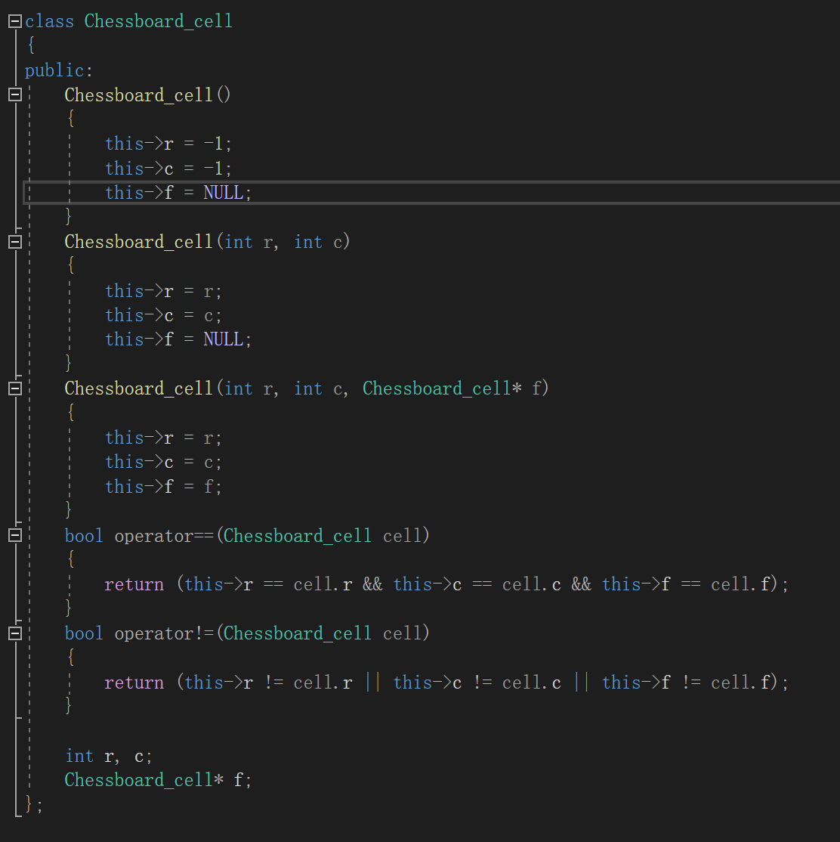
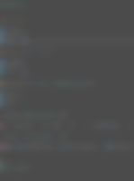
Chessboard_cell 类
01
成员属性：
行数r， 列数c， 指针f（用在有效路径判断中）。
02
成员函数：
构造函数；重载==和!=。

Slide 8
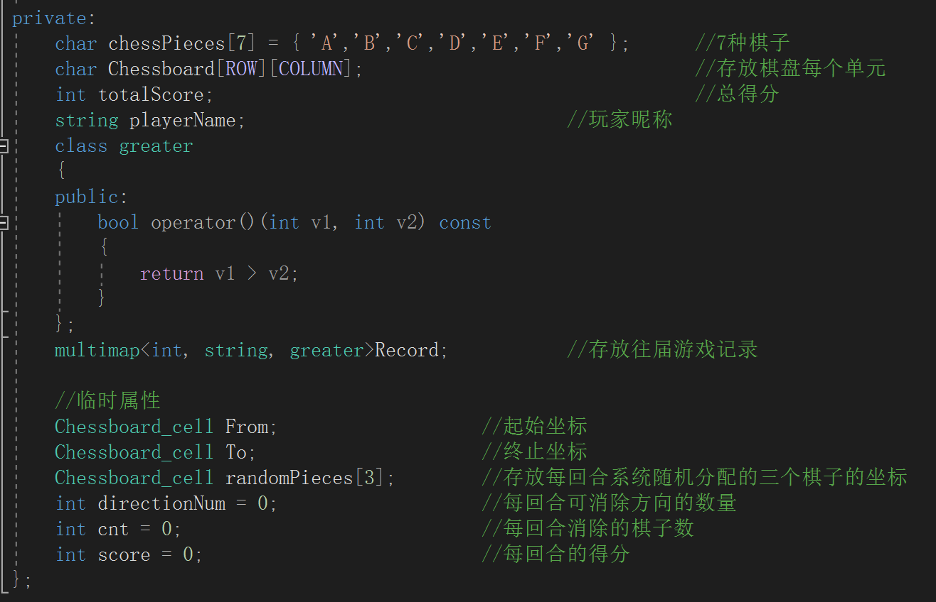

Chessboard_Manager 类
private: 成员属性

Slide 9
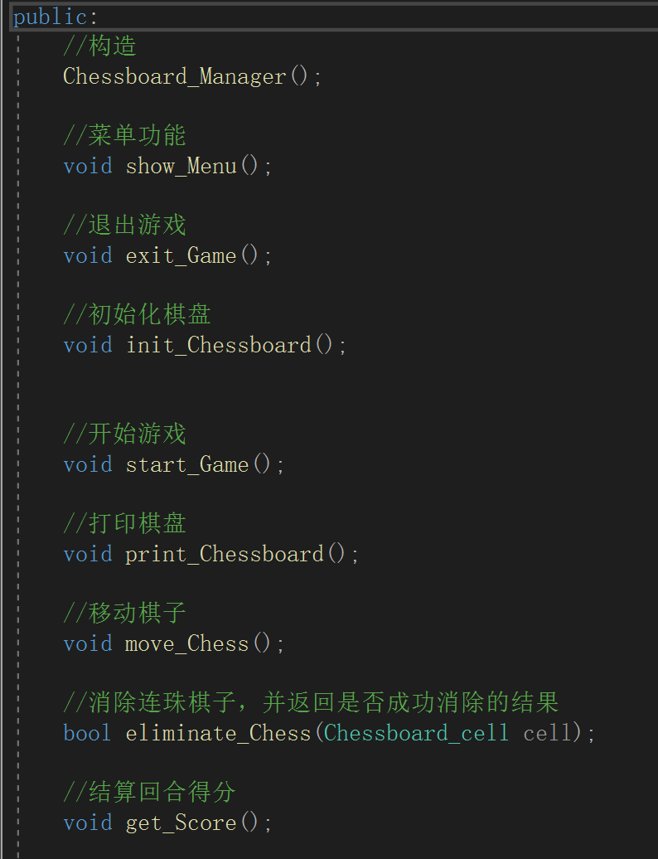
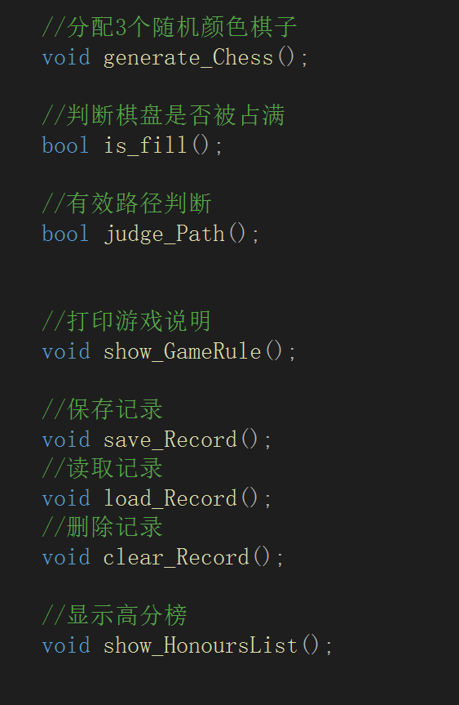
Chessboard_Manager 类
private: 成员函数

Slide 10
功能介绍
02
PART.

Slide 11
功能介绍
开始游戏： 完成一场新游戏，每个阶段给用户一个提示。
游戏说明： 查看游戏规则。
荣誉榜单： 查看历史前十名玩家和得分，每次游戏都会记录到HonoursList.txt文件中。
清空记录： 将文件中数据清空。
退出程序： 可以退出当前游戏程序。

Slide 12
模块体系结构设计
03
PART.

Slide 13
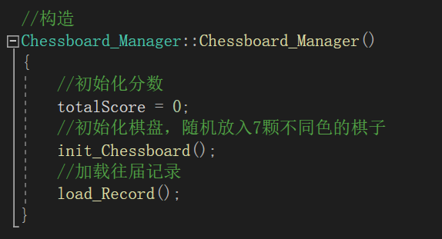
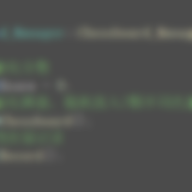
构造函数

Slide 14
文件操作
void save_Record()
void load_Record()
void clear_Record()
将每次游戏的玩家名称以及得分保存下来，用文件"HonoursList.txt"记录。
从文件中读取数据存放到Record（类型为multimap<int, string, greater>）中，按key值降序排列。
清除文件，删除所有游戏记录。

Slide 15
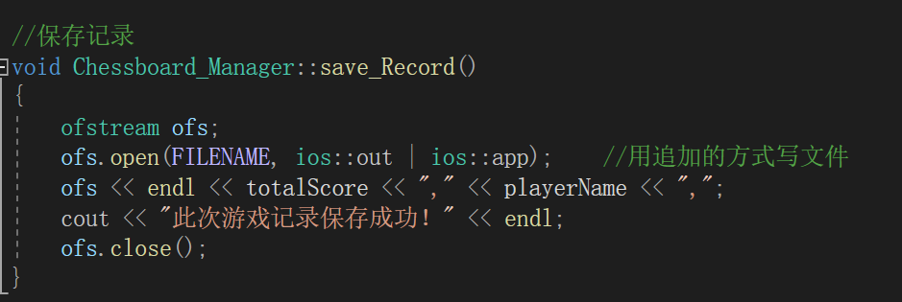
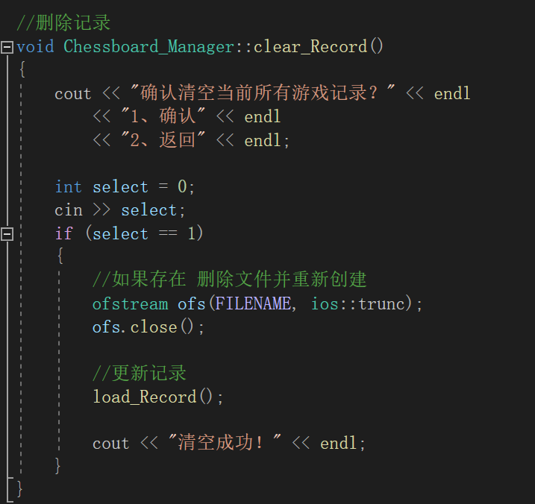


save_Record() clear_Record()

Slide 16
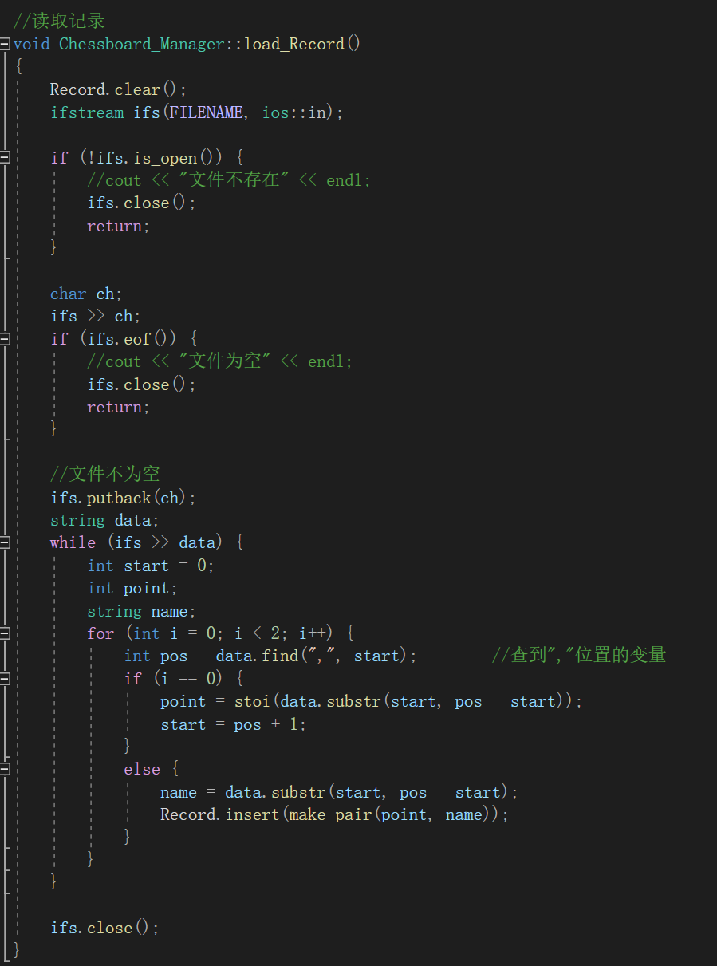
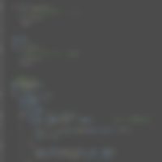
load_Record()

Slide 17

void exit_Game(): 退出游戏程序
输出“欢迎下次使用！”；利用exit(0)退出程序。
void show_GameRule(): 展示游戏规则
输出。
void show_HonourList(): 显示高分榜
遍历Record容器的前10个元素（不足10个则遍历完为止），输出玩家排名、得分、昵称。

Slide 18
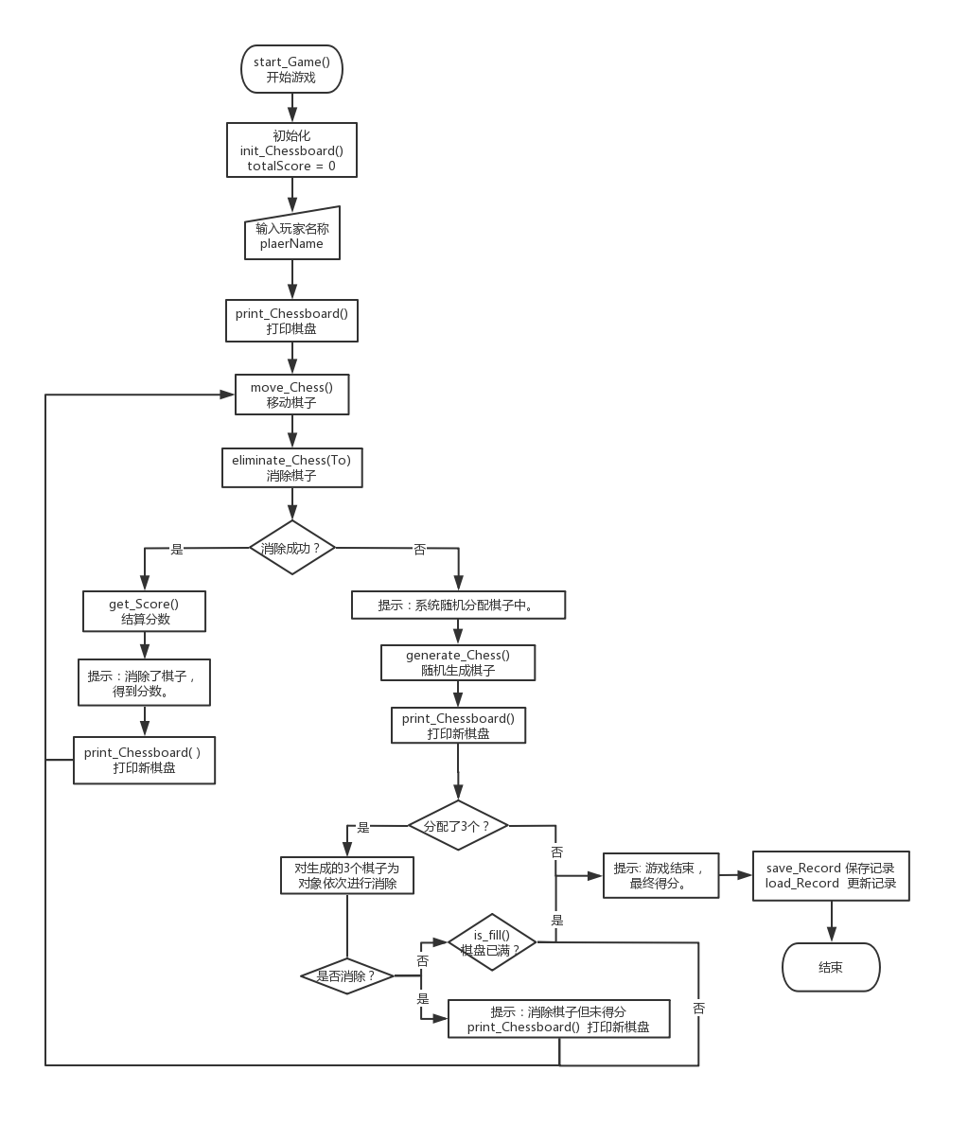
void start_Game()

Slide 19
start_Game()
start_Game(）函数是最重要的一大模块，其流程多而结构复杂，为增强代码可读性及易维护性，封装了多个子模块。

Slide 20
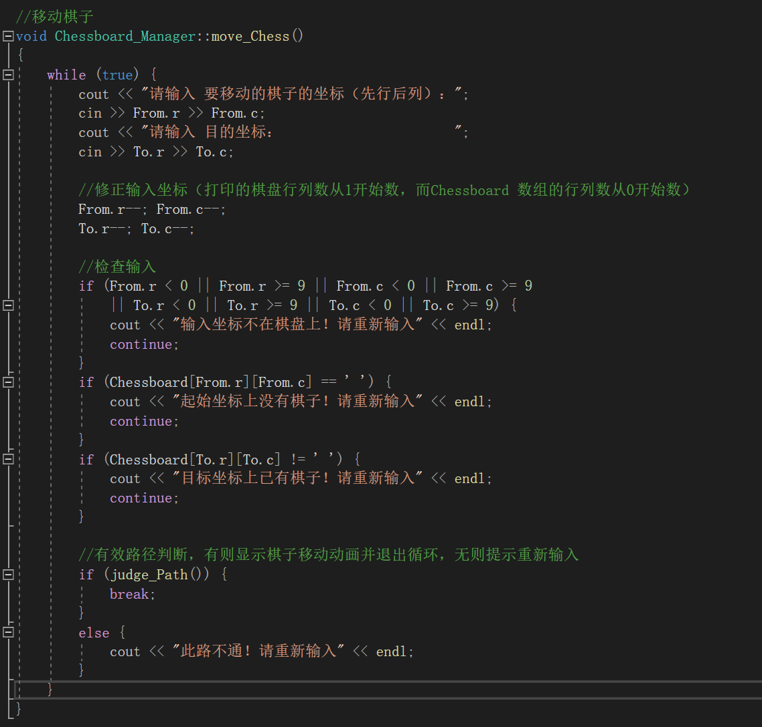
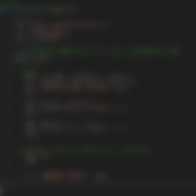
void move_Chess()

Slide 21
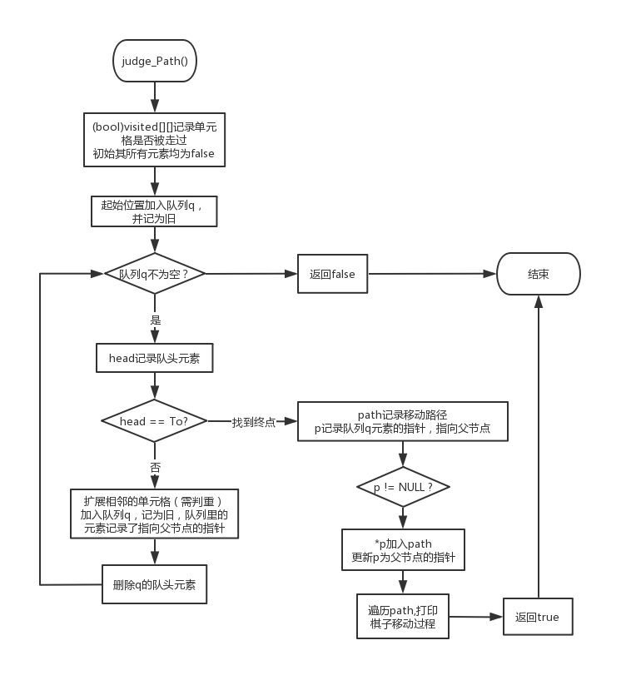
bool judge_Path()
有效路径判断

Slide 22
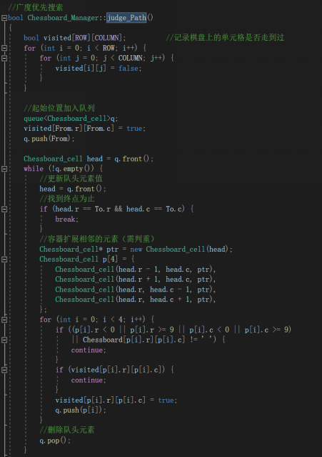
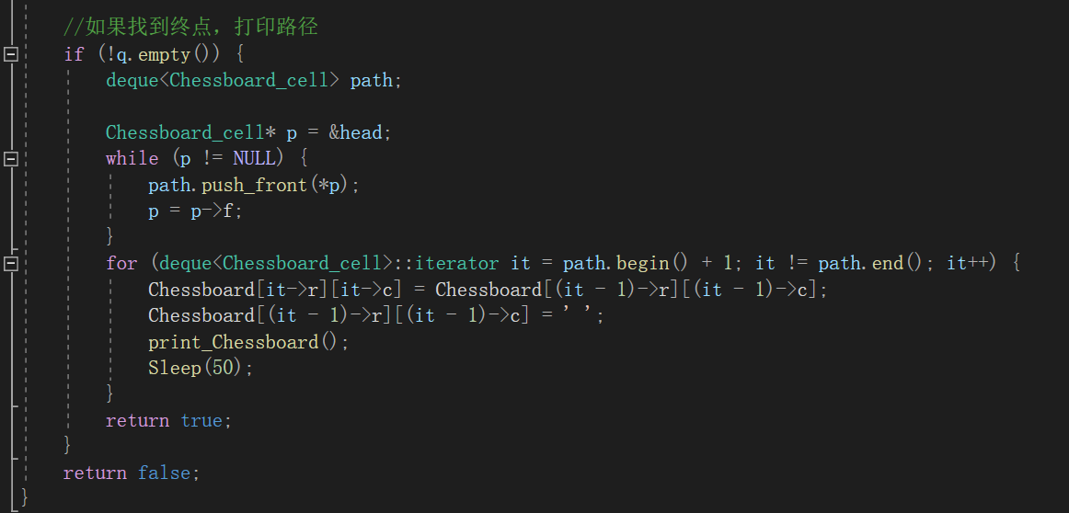
judge_Path()

Slide 23
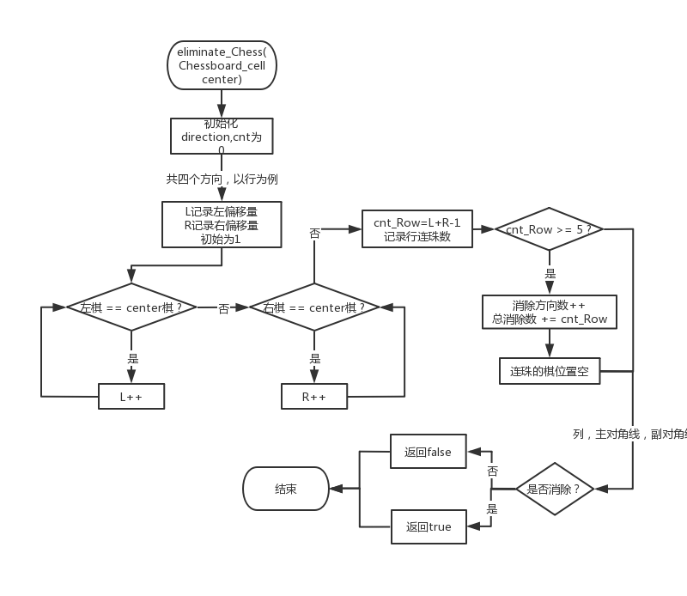
bool eliminate_Chess(Chessboard_cell center):
调用成员属性：directionNum,cnt,Chessboard[][]。
计算各方向的连珠数，并记录连珠方向上的头尾两个邻单元的位置，达到条件就消除（并记录总消除数和消除方向数，以便最后计算得分）。

Slide 24
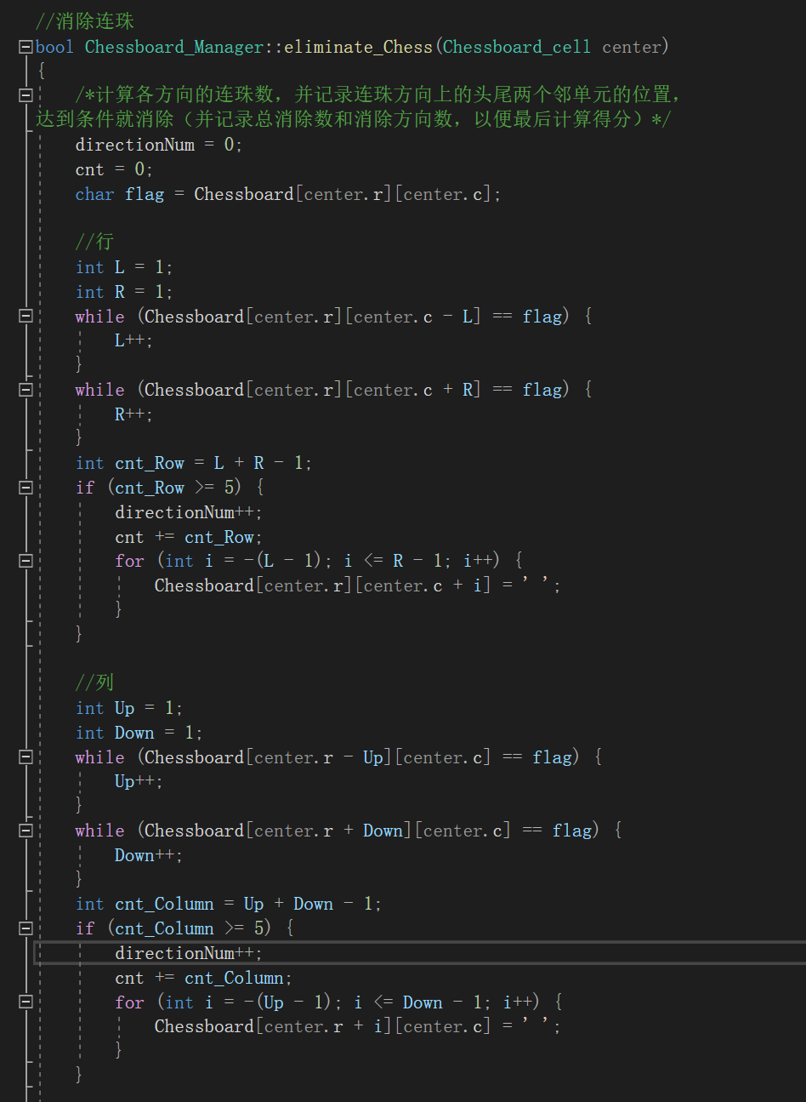
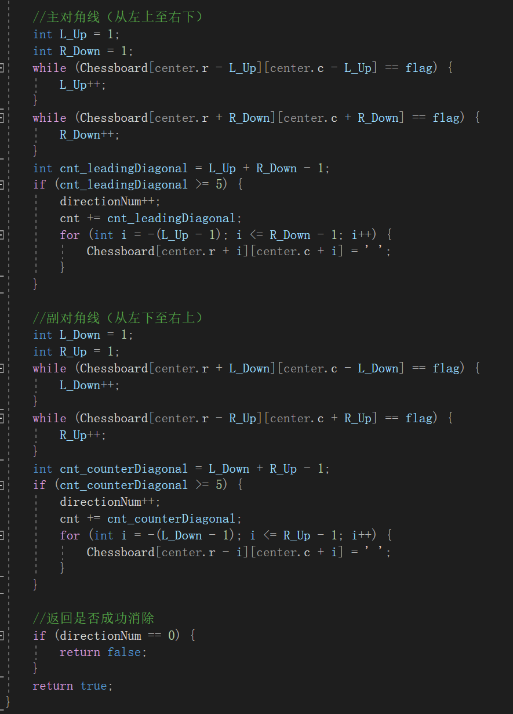

Slide 25
void print_Chessboard():
bool is_fill():
调用成员属性：Chessboard[][]，Record。
清屏 ---> 打印当前棋盘 ---> 棋盘下方显示游戏记录最高分（记录为空则为0）和当前得分。
调用成员属性：Chessboard[][];
棋盘已满返回true，未满返回false。
void generate_Chess():
void get_Score():
调用成员属性：randomPieces[],Chessboard[][]。
设定随机数种子 ---> 初始化randomPieces[] ---> 记录空位坐标 ---> 生成3个随机棋子置于空位（空位不足3个则置满为止）
调用成员属性：directionNum,cnt,score,totalScore。
修正cnt ---> 计算score(= 2 * cnt) ---> 累加分数到totalScore

Slide 26
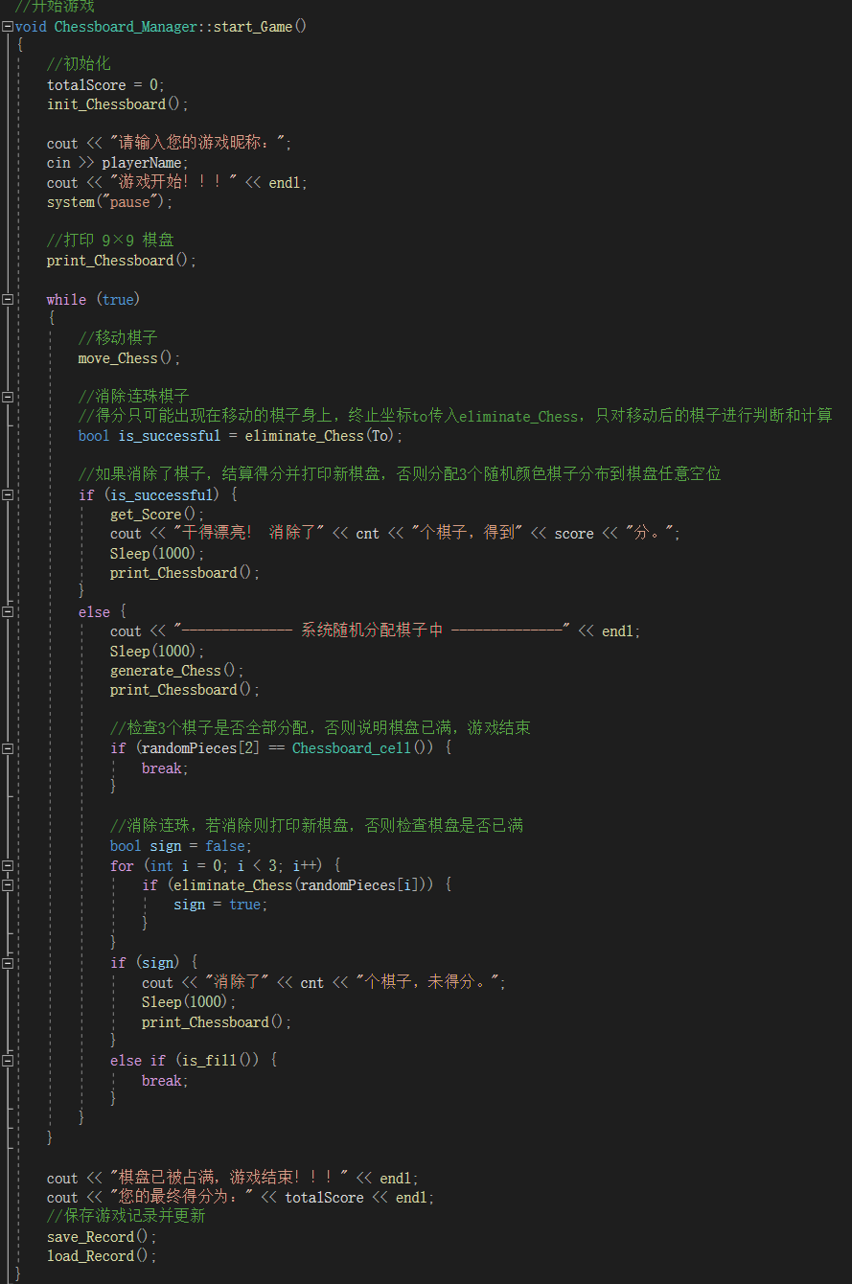
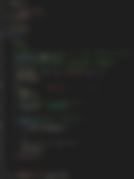
start_Game()

Slide 27
技术细节
04
PART.

Slide 28
4.1
在judge_Path()函数中，采用了BFS（广度优先算法），每一个子节点元素都记录了指向父节点的指针，这样在搜索到终点后并要求得到最短路径时，可以从终点一步步往上一步推，直至起点。在记录指向父节点的指针时，注意到队列数组queue中父节点元素会被删除掉，若指针指向queue中的父节点，则在父节点被删除以后就失效了，因此需要先用new开辟父节点的新地址，然后再让指针指向这个新地址。

Slide 29
4.2
尝试使用DFS（深度优先算法）去实现judge_Path()，不能保证找到最短路径，显示的移动路径总是绕远路。为使棋子在找路过程中更加智能化，应增加“剪枝”（可行性剪枝，最优性剪枝），寻找过滤条件，提前减少不必要的搜索路径，以达到算法优化。

Slide 30
4.3
Chessboard_Manager类的成员属性 移动棋子的起止位置，随机分配棋子的位置 均是Chessboard_cell类（属性：r, c, f），而Chessboard_cell* 的指针f对于这几个位置来说并没有用，这就导致了内存空间浪费的问题。
一种解决方案： 用pair<int, int>型数据来记录这些位置。

Slide 31
4.4
Record存放游戏记录，类型为multimap<int, string, greater>,int型数据记录得分，string型数据记录玩家昵称，multimap容器默认排序规则是按照key值升序排列，为达到降序的效果，加写一个仿函数greater。

Slide 32
感谢观看！
Thanks!

